Slide 1
Riigikogu külastus
18.11.2015
Memo
Külastusest võttis osa 26 EEVÜ liiget.
Toompea lossikompleksi maketi juures tutvustati meile lossikompleksi osade ja selle hoovis asuva Riigikogu hoone ajalugu, kasutamist, ümberehitusi, arhitektuurilis-kunstilist omapära. Samuti tutvustati Riigikogu töökorda, fraktsioonide asukohti istungisaalis, komisjonide ja saadikute töökabinettide ja muude ruumide asetusi jm.
Viibisime istungisaali rõdul (saalis toimus tuleva aasta riigieelarve 2. lugemine) ja Valges saalis (tegime grupifoto).
Külastuse põhiosaks oli 1,5-tunnine kokkusaamine Kalle Pallinguga (Reformierakond, Riigikogu Euroopa Liidu asjade komisjoni esimees, Eesti Energia AS nõukogu hiljutine liige). Jututeemaks aktuaalsed probleemid elektri- ja gaasiturul, põlevkivi kasutamine, Eesti Energia tegutsemised välismaal (Jordaania, USA, Hiina), Venemaa sünkroonvõrgust lahtiühendamise problemaatika jm. Lühidalt tutvustas hr. Palling ka juhitava komisjoni tegutsemist.
Memo koostas Tõnu Truupõld

Slide 2
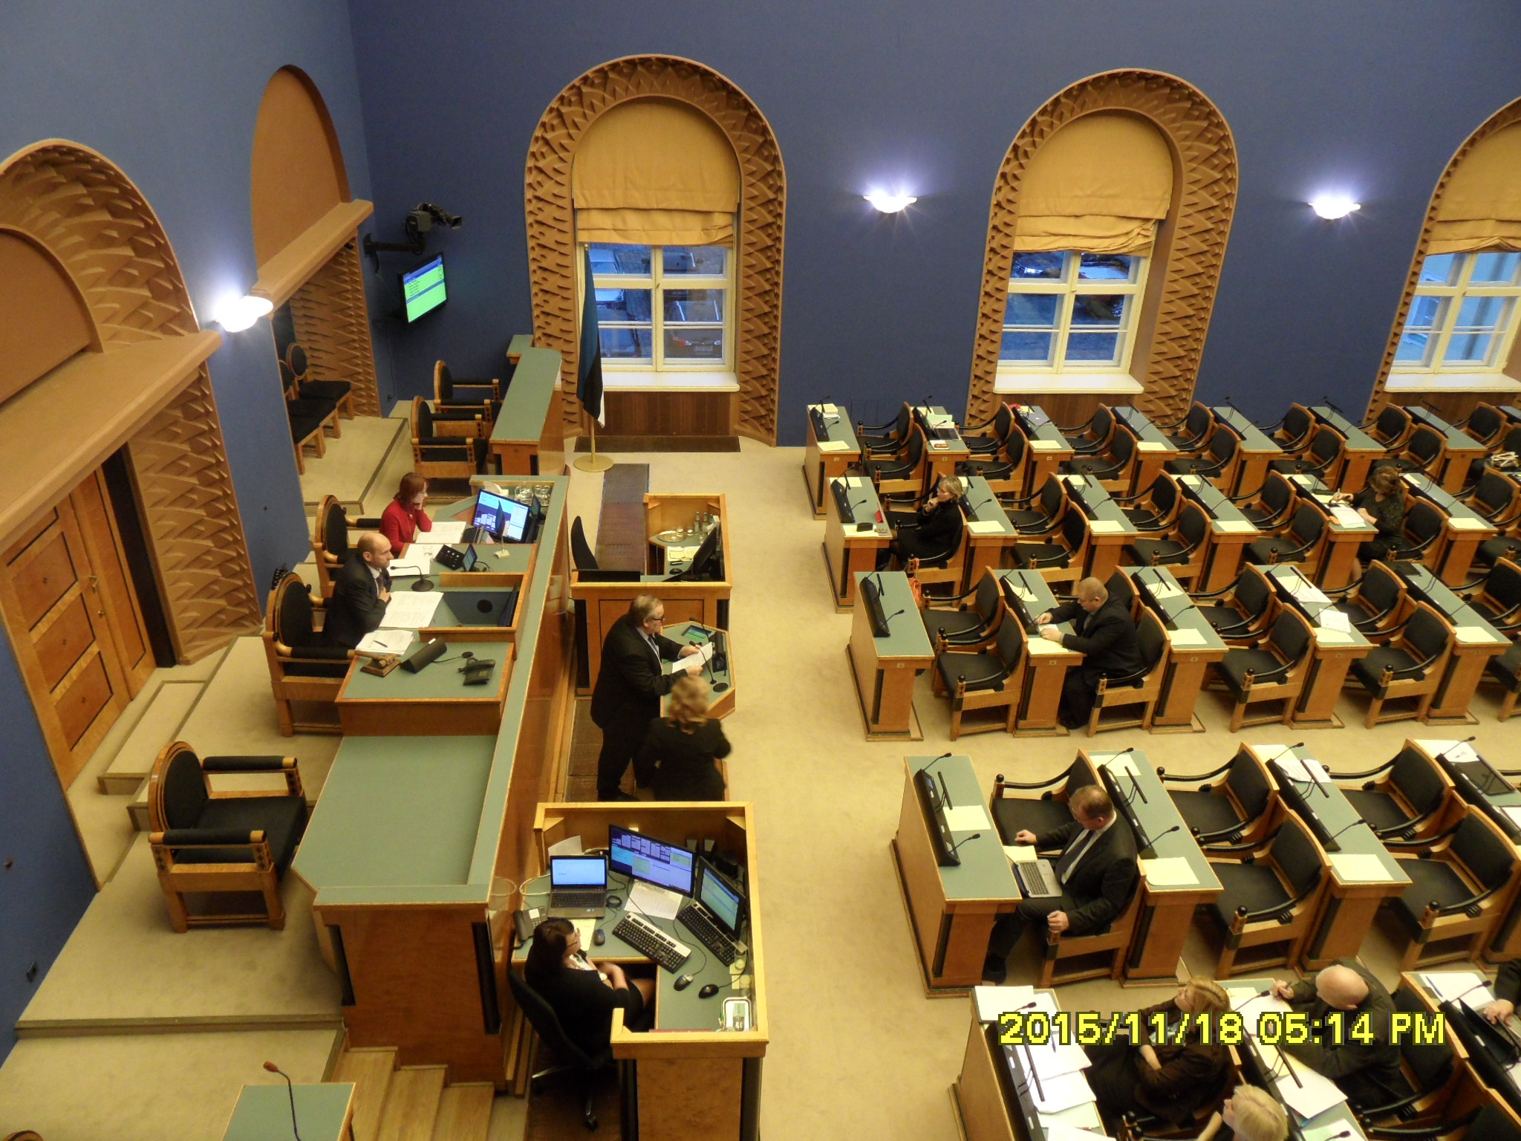

Slide 3
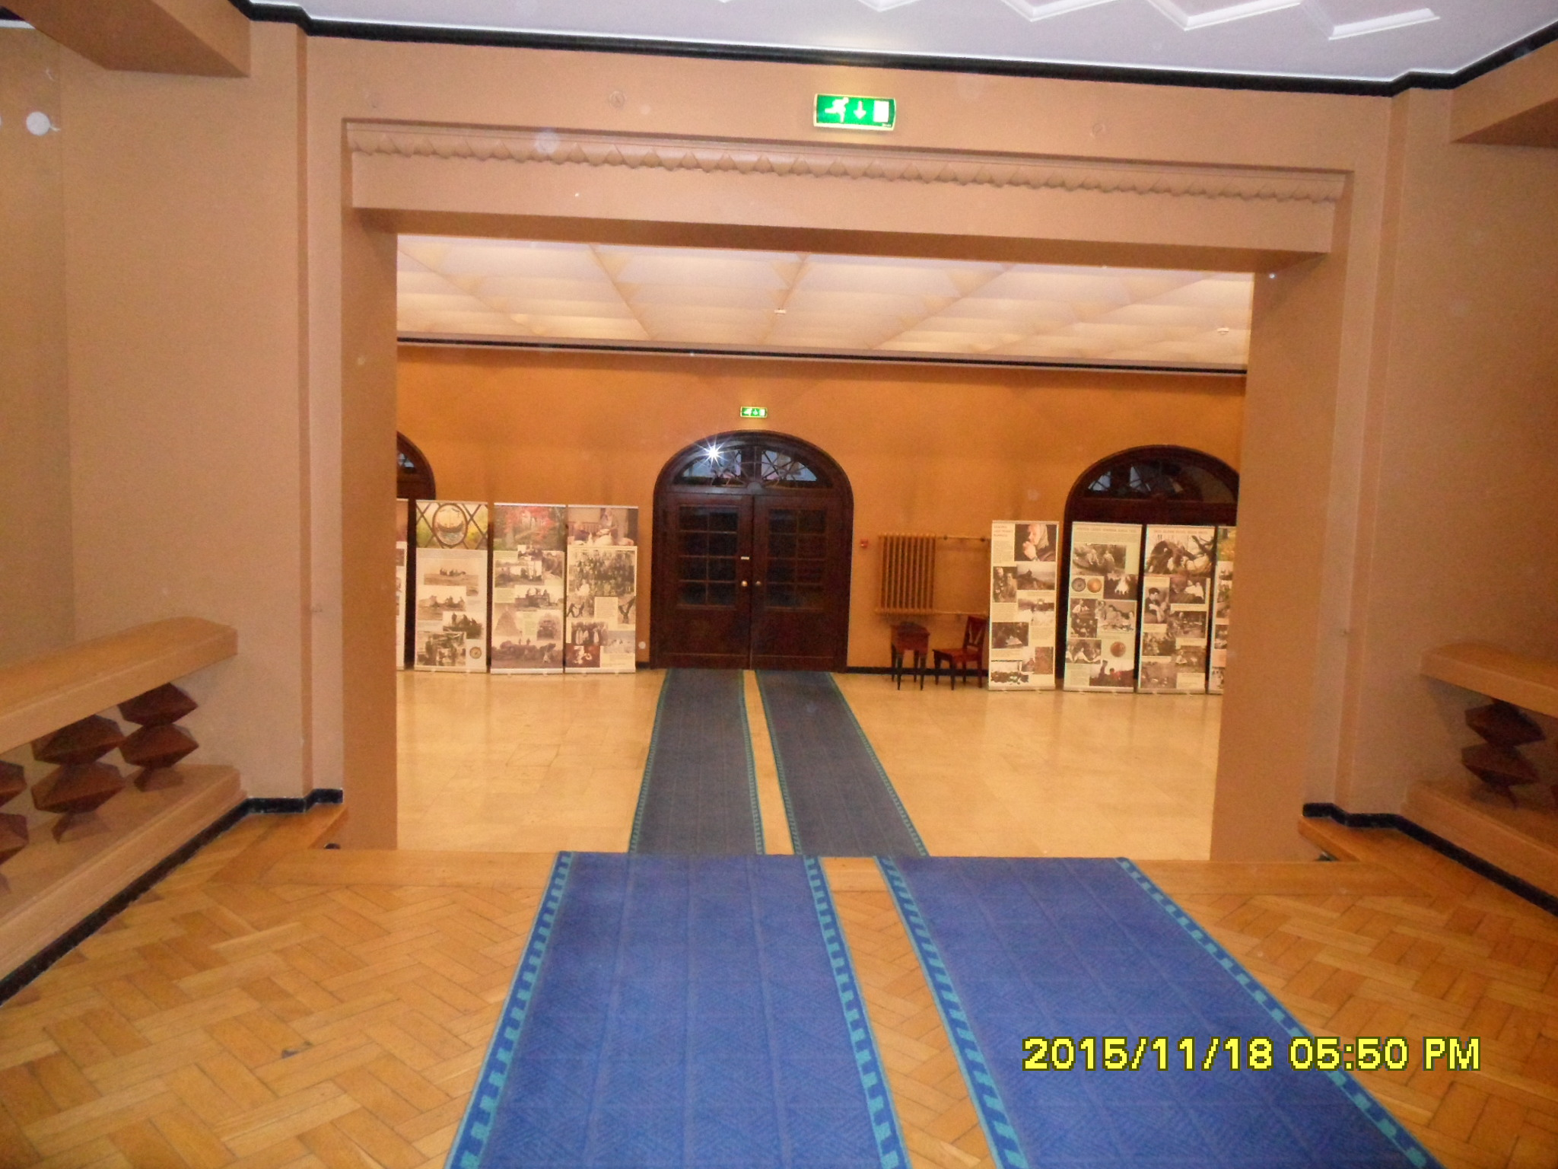

Slide 4
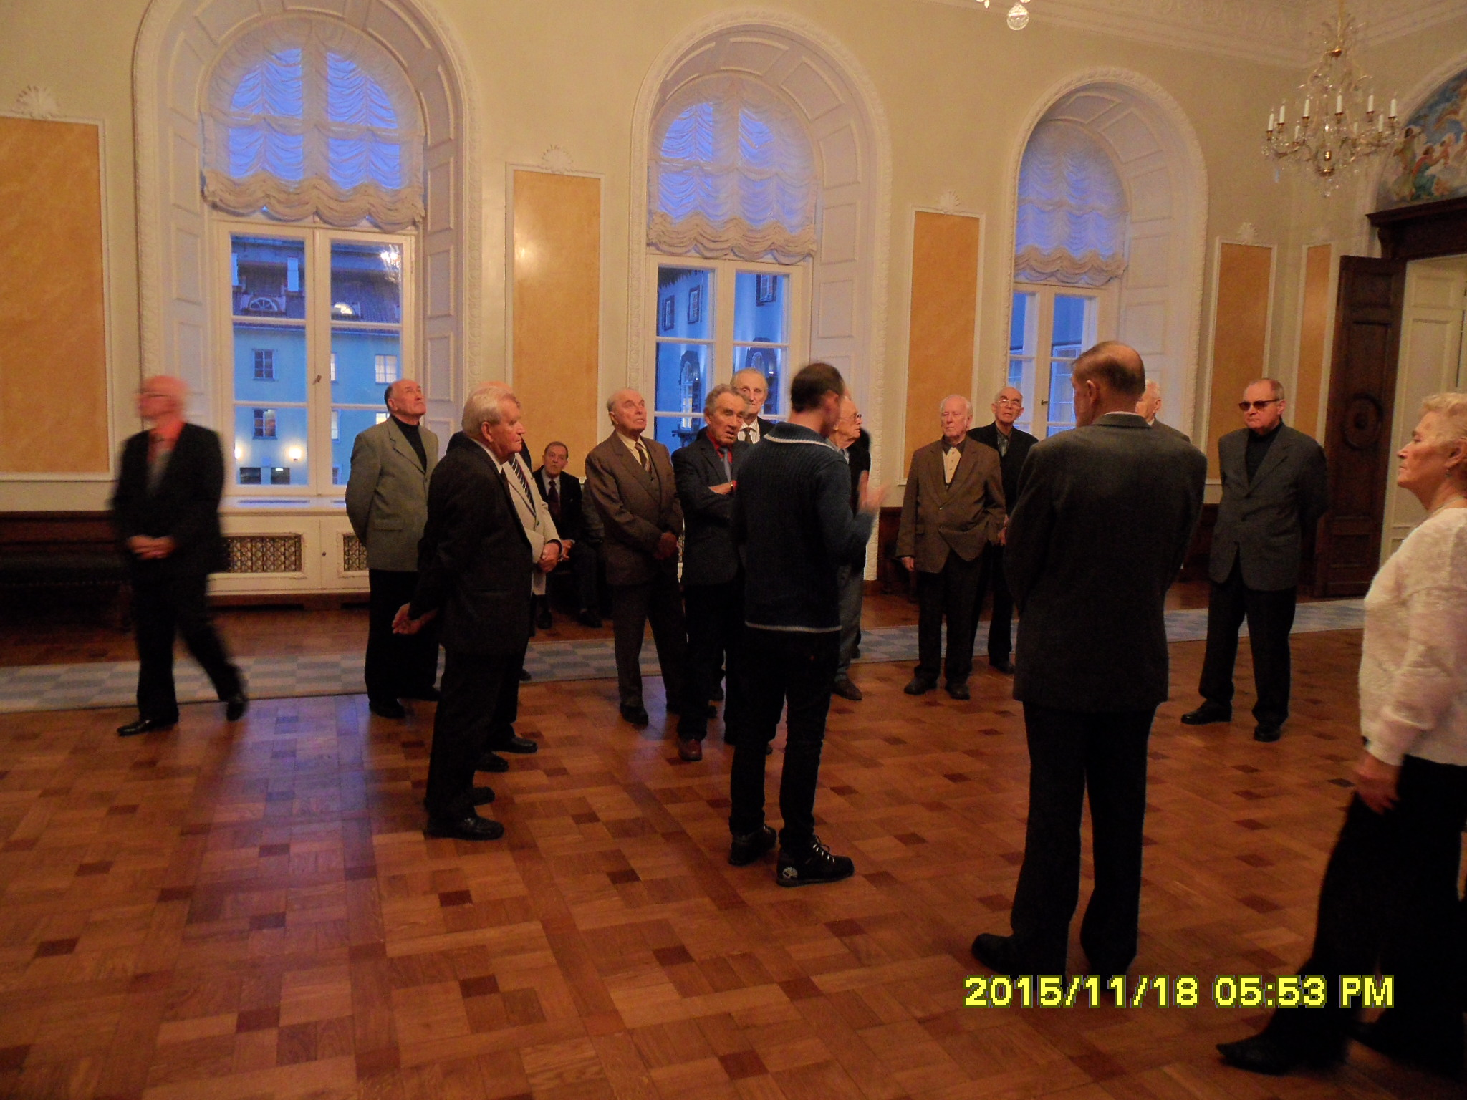

Slide 5
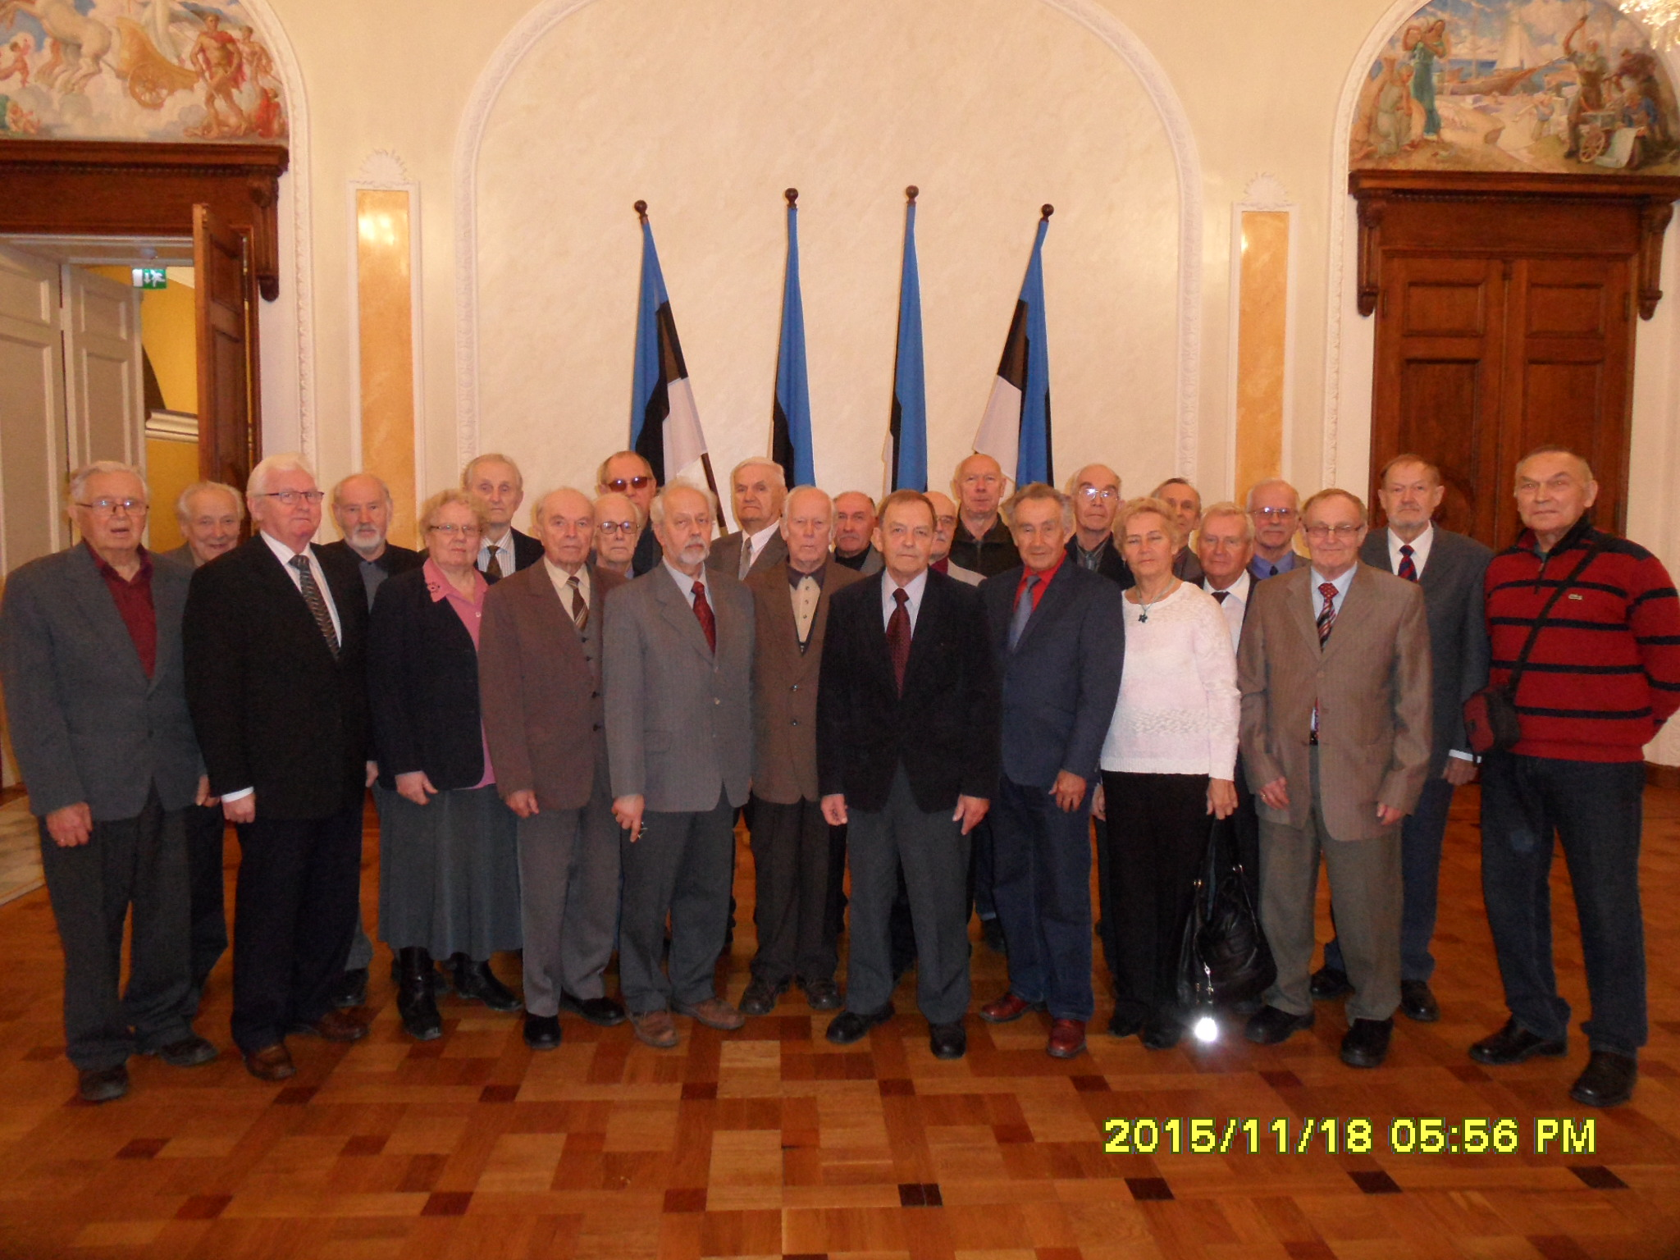

Slide 6
